Slide 1
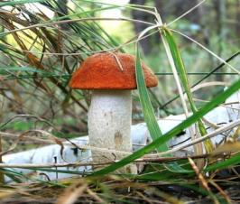
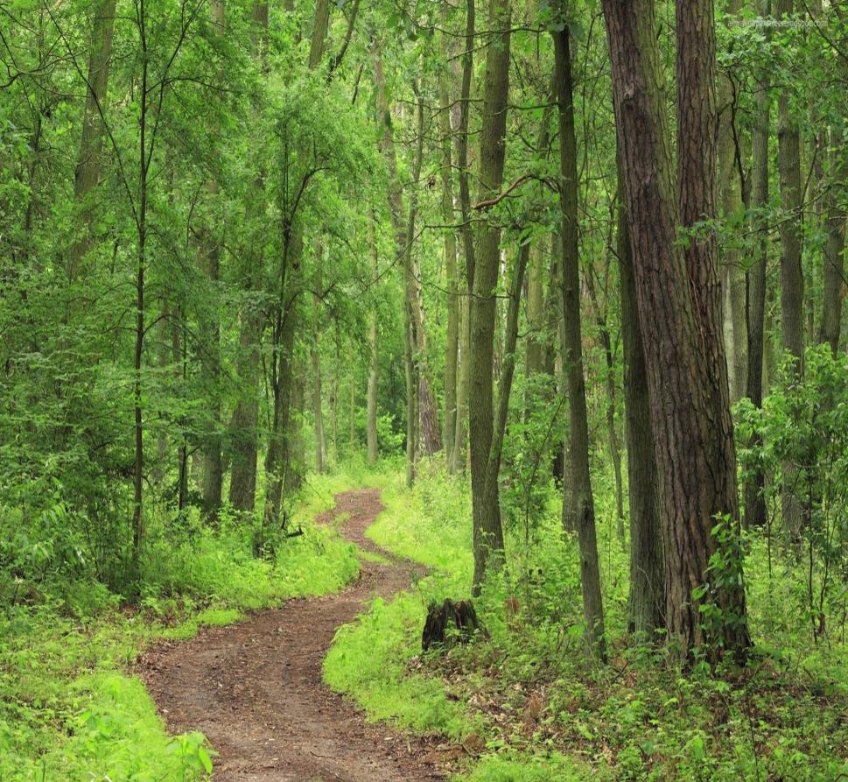
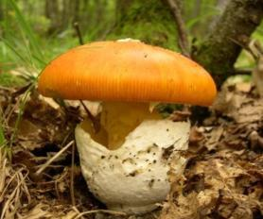
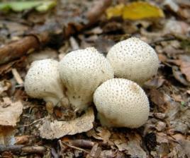
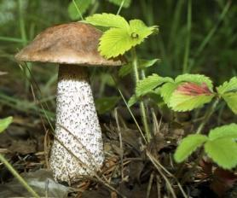
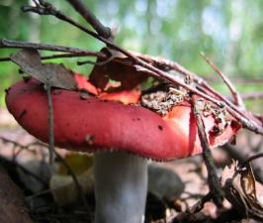
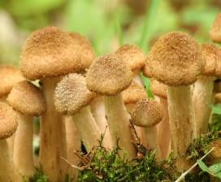
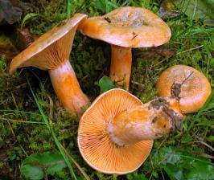
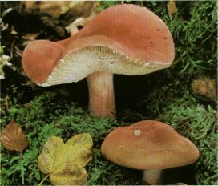
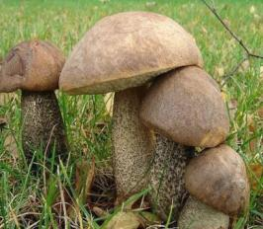
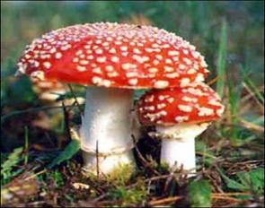
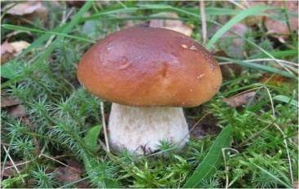
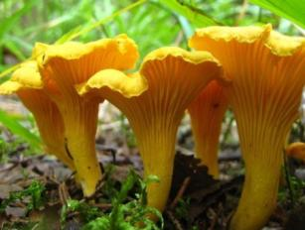
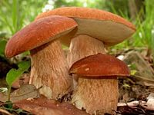
Царство
грибов
Презентацию подготовила
учитель 1 класса «А»
МБОУ гимназия № 44
Устинова Н. В.

Slide 2

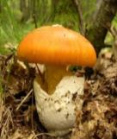


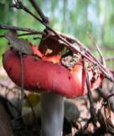






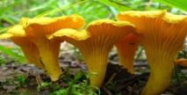

Царство грибов
Шляпочные
грибы
Урок № 1

Slide 3
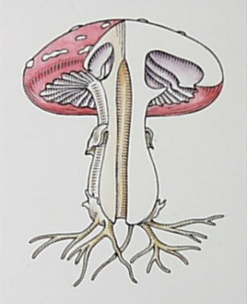
Строение шляпочного гриба
Шляпка
Пластинки
Плодовое
тело
Кольцо
Ножка
Мешочек
Грибница

Slide 4
План исследования
1. Внешний вид, строение.
2. Чем питаются?
3.Могут ли самостоятельно передвигаться?
4.Условия для роста и развития.

Slide 5
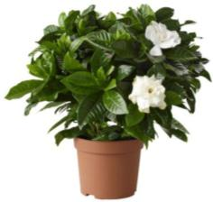
Грибы – растения?
Сходства
Различия
Как и растения, грибы неподвижны.Гри-бам, как и растениям необходимы влага, тепло, питательные вещества.Дышат,питаются,растут, размножаются.
Грибы не имеют зелёной окраски. У грибов нет стебля, листьев, цветков и корней. Грибница – это не корни. Питаются грибы готовой пищей (органическим веществом).
Грибы – живые существа. Для роста
и развития им нужны влага, тепло и
питательные вещества.

Slide 6
Грибы – животные?
Сходства
Различия
Как и животные, грибы питаются готовой пищей (органическим веществом),ды-шат,растут,раз-множаются.
Животные передвигаются, а грибы неподвижны.
Грибы –не растения, не животные,
а особое царство природы. Это
живые существа со своим строением и
условиями роста: влага, тепло и
питательные вещества.

Slide 7


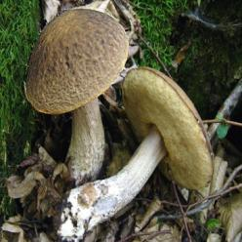
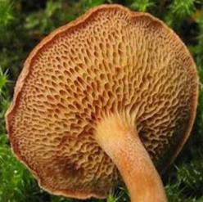
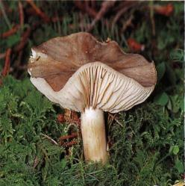
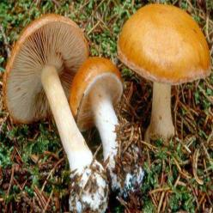
Шляпочные грибы
Трубчатые
Пластинчатые

Slide 8
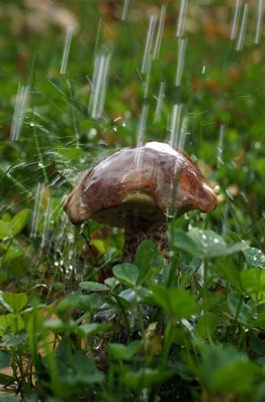
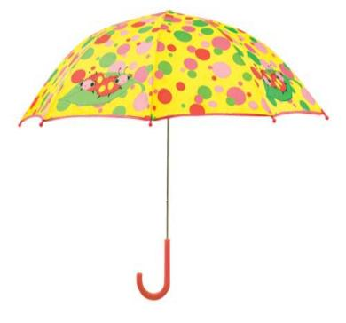
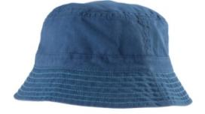

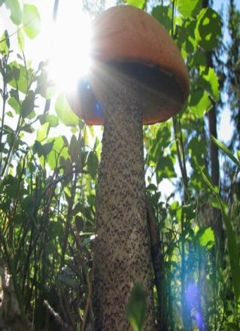
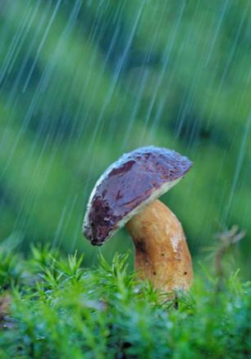
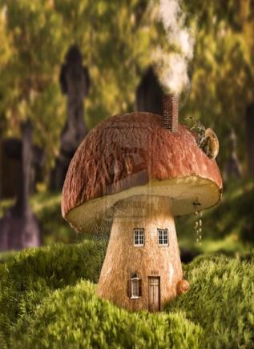

Для чего грибу шляпка?

Slide 9
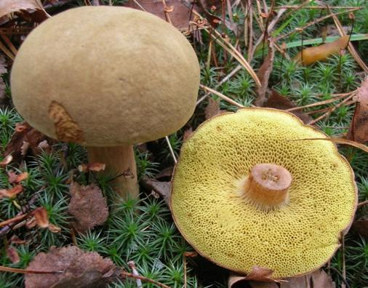
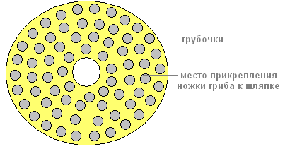
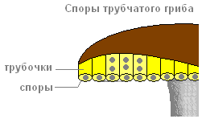
Для чего грибу шляпка?
Шляпка трубчатого гриба
Споры трубчатого гриба

Slide 10
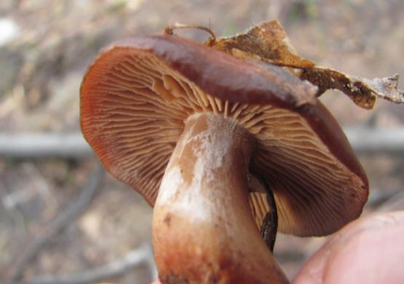
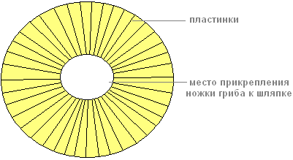
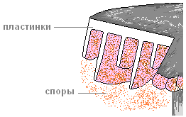
Для чего грибу шляпка?
Шляпка пластинчатого гриба
Споры пластинчатого гриба

Slide 11
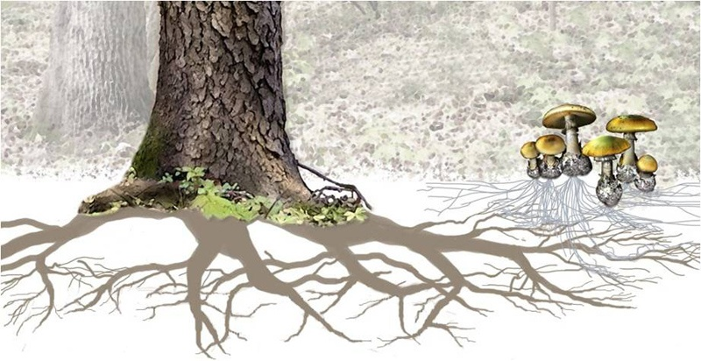
Существует ли связь между
растениями и грибами?

Slide 12
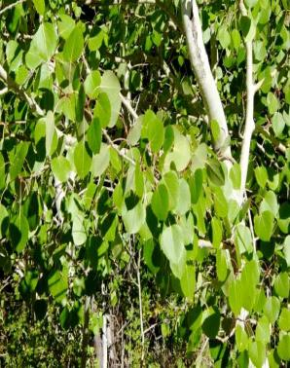
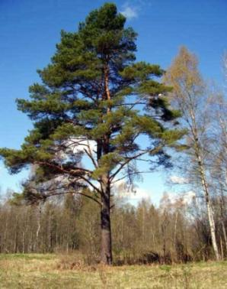
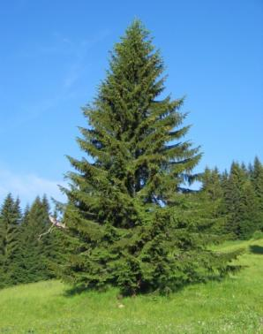
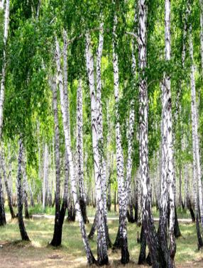
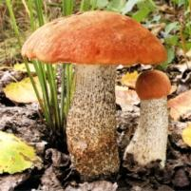

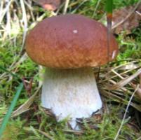
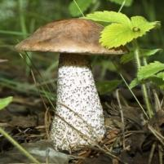
Назови гриб

Slide 13
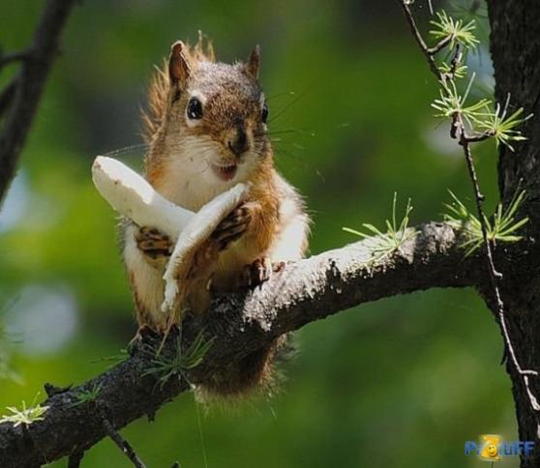
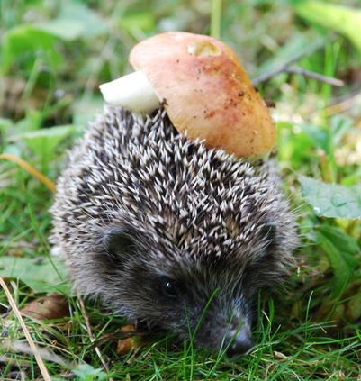
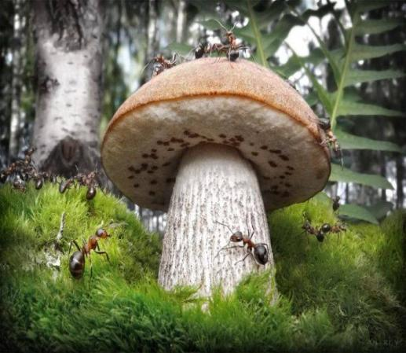
Существует ли связь между
животными и грибами?

Slide 14
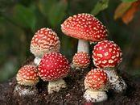
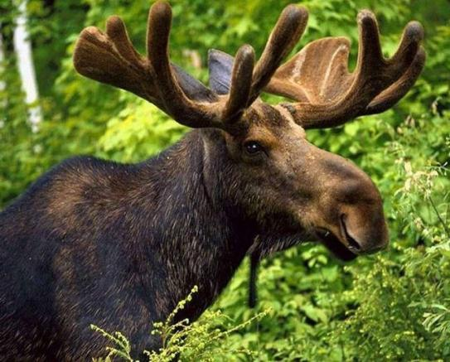
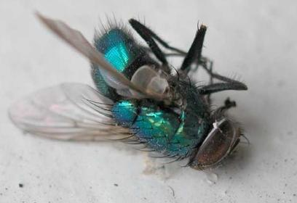
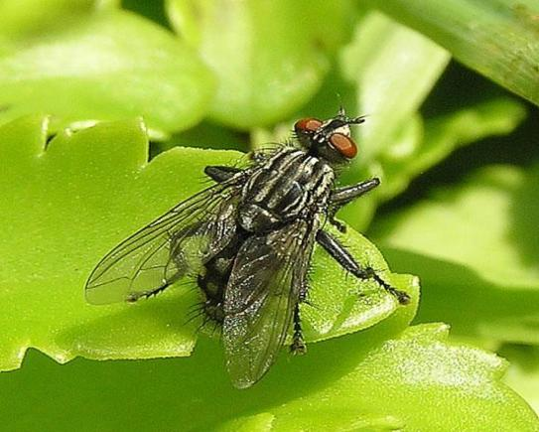
Назови гриб

Slide 15


Найди лишнее
Гриб это:
а) растение б) живое существо
Части гриба:
а) шляпка б) ножка в) корень
Плодовое тело гриба:
а) шляпка б) грибница в) ножка
Главная часть гриба:
а) грибница б) шляпка в) ножка
Виды грибов:
а) б) в)

Slide 16
Проверь
Гриб это:
а) растение б) живое существо
Части гриба:
а) шляпка б) ножка в) корень
Плодовое тело гриба:
а) шляпка б) грибница в) ножка
Главная часть гриба:
а) грибница б) шляпка в) ножка
Виды грибов:
а) б) в)

Slide 17

Царства живой природы
Царство растений
Царство грибов
Царство животных

Slide 18
Спасибо
за
внимание!

